Slide 1



세종한국어 교수 학습의
설계 및 실제
-문법 교육을 중심으로-

Slide 2

강의 목차
문법 교육의 필요성
문법 교육의 원리
문법 교육의 내용
문법 교육 설계
문법 수업의 실제

Slide 3
1. 문법 교육의 필요성

Slide 4

문법 교육의 필요성
□ 문법 교육은 왜 필요할까?
문장 생성 가능
정확한 의도 전달 가능
지속적인 언어 습득 도모
오류의 화석화를 방지
체계적인 언어 학습
성인 학습자에게 적합

Slide 5
문법 교육의 필요성
□ 문법 교육에 대한 비판
문법 지식이 실제 사용으로 연결되지 못함
→ 의사소통 능력 향상에 큰 영향이 없음
절충적 방식 선호
청각구두식 교수법 + 의사소통 중심 교수법
대화문 제시 > 문형 연습 > 의사소통 과제 수행
정확성과 유창성, 의사소통 능력 향상 도모

Slide 6
2. 문법 교육의 원리

Slide 7
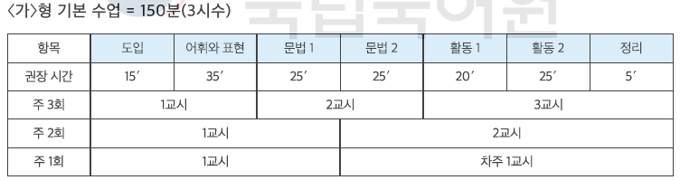
2. 문법 교육의 원리
전체 수업의 구성 요소로서의 문법 교육
□ 한정된 시간 안에 수업을 진행해야 한다.

Slide 8
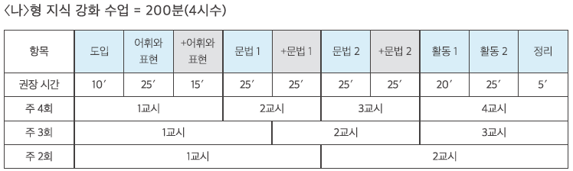
2. 문법 교육의 원리
전체 수업의 구성 요소로서의 문법 교육
□ 한정된 시간 안에 수업을 진행해야 한다.

Slide 9
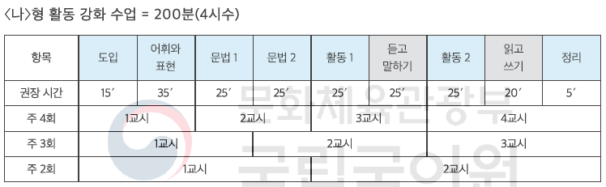
2. 문법 교육의 원리
전체 수업의 구성 요소로서의 문법 교육
□ 한정된 시간 안에 수업을 진행해야 한다.

Slide 10
2. 문법 교육의 원리
전체 수업의 구성 요소로서의 문법 교육
□ 한정된 시간 안에 수업을 진행해야 한다.
→ 문법 제시와 설명을 간결하게 하고 학습자에 충분한 연습 기회를
제공한다.

Slide 11
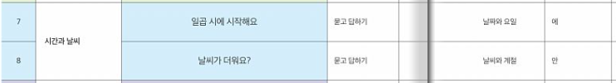
2. 문법 교육의 원리
전체 수업의 구성 요소로서의 문법 교육
□ 과의 주제와 상황에 맞게 수업을 구성해야 한다.
→ 문법의 제시와 설명이 해당 과의 주제와 상황에서 얼마나 유효한지를
고려해야 한다.
예> 하루의 일과, 쇼핑 …

Slide 12
2. 문법 교육의 원리
전체 수업의 구성 요소로서의 문법 교육
□ 학습자의 특성과 수준을 반영해야 한다.
→ 문법의 중요성을 결정하는 변인인 연령, 숙달도, 교육적 배경, 학습 목적 등을
고려해야 한다.
→ 학습자의 수준에 적합한 문법 연습과 활동을 준비해야 한다.

Slide 13
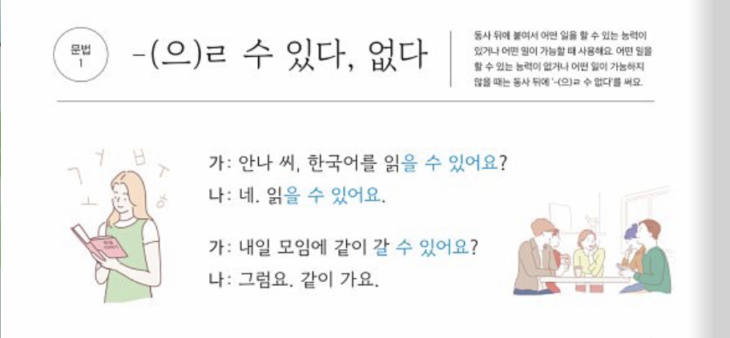
2. 문법 교육의 원리
2) 의사소통 수단으로서의 문법 교육
□ 문법 교수 시 의사소통 기능을 고려해야 한다.
세종한국어1B 11과
모임과 선물
능력
가능

Slide 14
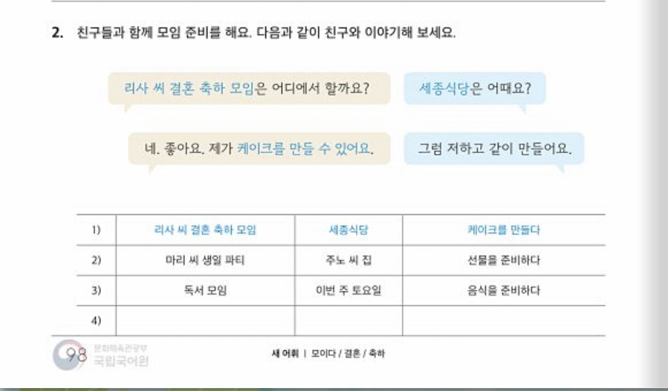
2. 문법 교육의 원리
2) 의사소통 수단으로서의 문법 교육
□ 문법 교수 시 의사소통 기능을 고려해야 한다.
세종한국어1B 11과
모임과 선물
의미
의사소통 기능
능력
역할 분배하기
제안 수락하기

Slide 15
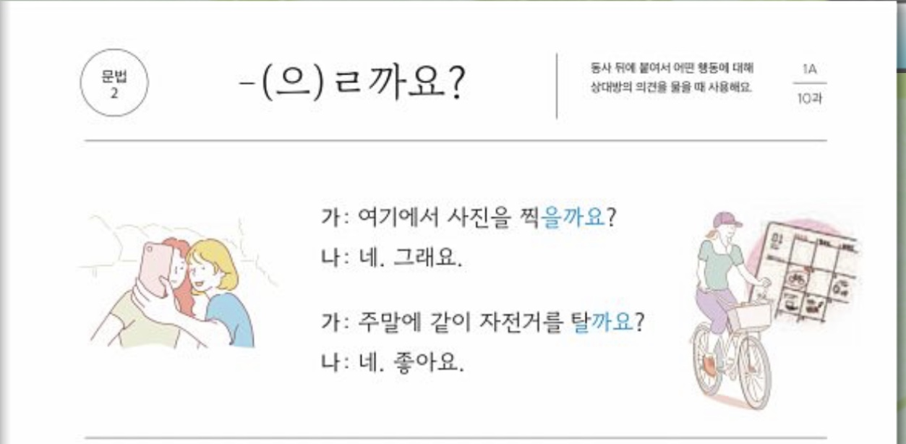
2. 문법 교육의 원리
2) 의사소통 수단으로서의 문법 교육
□ 실제 상황에서 활용될 수 있는 표현과 담화를 제시해야 한다.
비실제적
실제적
-(으)ㄹ까요?
-(으)ㅂ시다
-(으)ㄹ까요?
-어/아요

Slide 16
3. 문법 교육의 내용

Slide 17
3. 문법 교육의 내용
문법의 형태
□ 음운적 규칙
- 받침 유/무 등 음운적 조건에 따라 형태가 달라지는 것
□ 형태적 규칙
- 동사/형용사/명사에 따라, 시제에 따라 형태가 달라지는 것
□ 통사적 규칙
- 주어 제약이나 서법 제약 같은 문장 구조와 관련된 제약
예> 이/가, 와/과, -(으)면서
예> -(으)ㄴ데/는데, -(ㄴ/는)다
예> -(으)니까, -어/아서

Slide 18
3. 문법 교육의 내용
2) 문법의 의미
□ 문법적 의미
- 격조사, 시제, 문장의 종류 등
□ 실질적 의미
- 보조사, 연결어미, 종결어미, 복합 표현 등
□ 양태적 의미
- 화자가 말하는 내용에 대해 가지는 감정이나 태도를 전달
예> 이/가, -았/었-, -(으)ㅂ니다/습니다
예> 만, -(으)려고, -지만, -(으)ㄹ 거다
예> -아/어 버리다, -고 말다

Slide 19
3. 문법 교육의 내용
3) 문법의 화용
□ 문법 사용의 맥락
- 문법이 사용되는 실제적 상황 정보
□ 문법의 의사소통 기능
- 의사소통 상황에서 그 문법을 포함한 발화가 수행하는 기능
예> 은/는, -(으)ㄹ 테니까, -느라고…
예> 약속하기> 내일은 시험 공부를 해야 돼요.
주문하기> 마늘 빼 주실 수 있어요?
의견 말하기> 학생식당 음식 가격이 좀 비싼 것 같아요.

Slide 20
4. 문법 교육 설계

Slide 21
4-1. 설계 전 준비

Slide 22
4-1. 설계 전 준비
문법 분석하기
□ 문법의 형태, 의미, 화용 등에 대해 분석
□ 자료
- 표준국어대사전
- 한국어 문법 사전
- 국립국어원 한국어교수학습샘터
https://kcenter.korean.go.kr/kcenter/

Slide 23
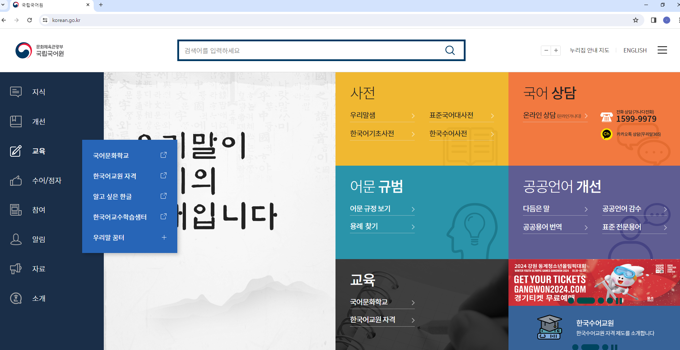
4-1. 설계 전 준비
- 국립국어원 한국어교수학습샘터
https://kcenter.korean.go.kr/kcenter/

Slide 24
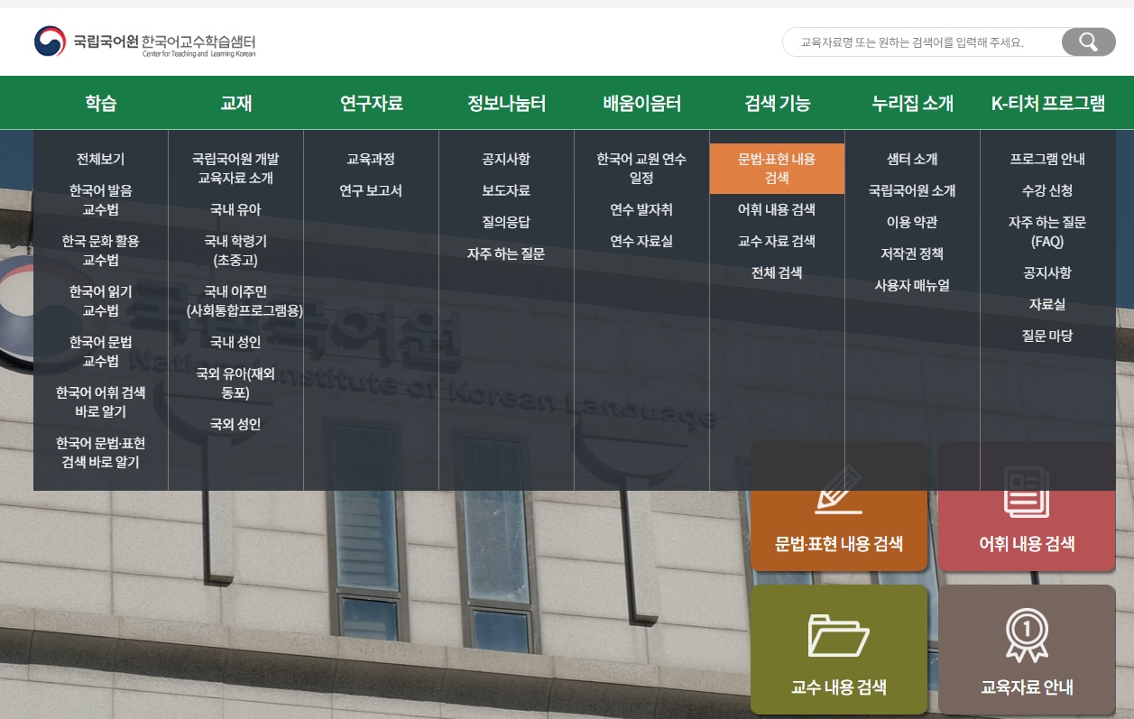
4-1. 설계 전 준비
- 국립국어원 한국어교수학습샘터
https://kcenter.korean.go.kr/kcenter/

Slide 25
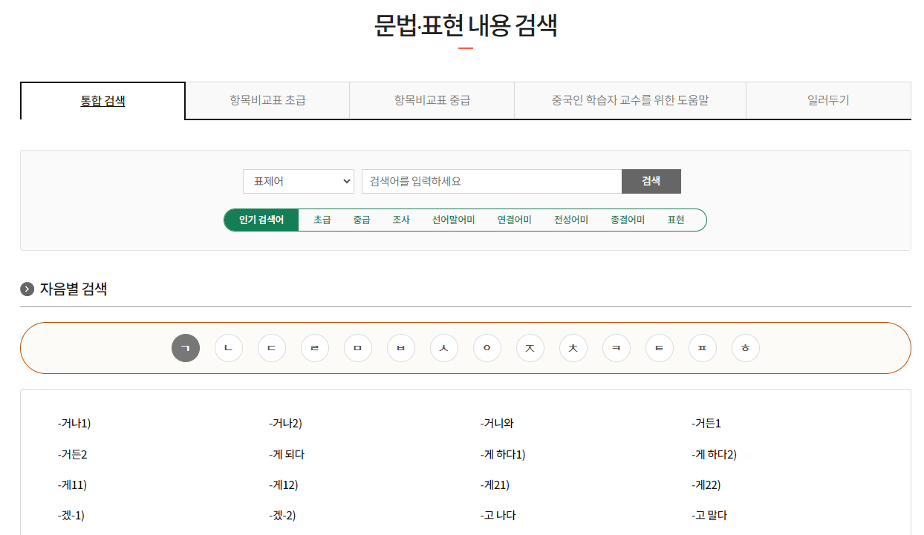
4-1. 설계 전 준비
- 국립국어원 한국어교수학습샘터
https://kcenter.korean.go.kr/kcenter/

Slide 26
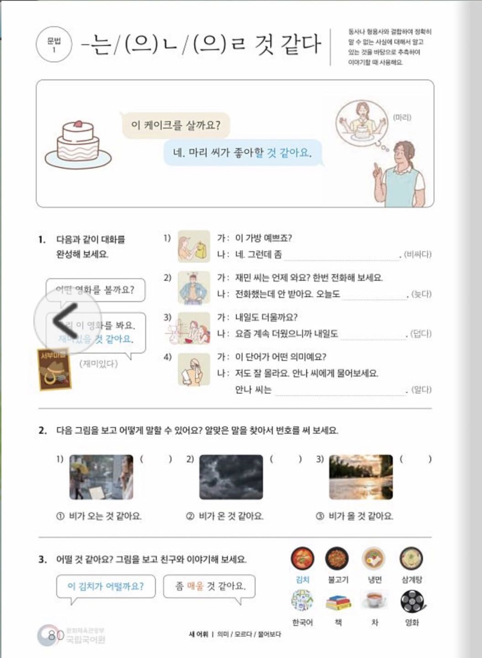
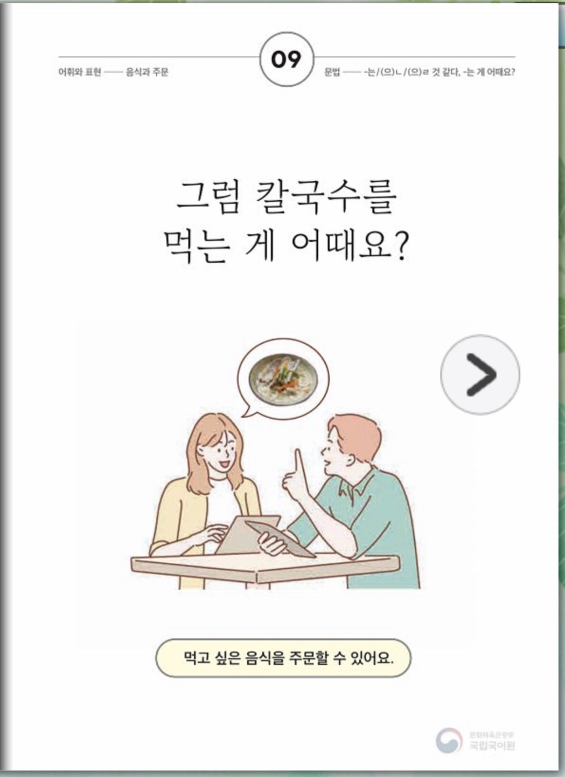
세종한국어2A 9과
그럼 칼국수를 먹는 게 어때?
4-1. 설계 전 준비
2) 교재 분석하기
□ 교재의 주제 상황, 학습 목표(=의사소통
기능) 등에 대해 분석
□ 교재의 예문과 문법 연습을 통해 문법 제시의
순서 및 범위 확인

Slide 27
4-2. 문법 교육의 단계

Slide 28
4-2. 문법 교육의 단계
□ 문법 교육의 5단계 모형
도입
제시
연습
사용
마무리
PPP 모형
Presentation(제시)-Practice(연습)-Production(생산)

Slide 29
5. 문법 수업의 실제

Slide 30
5-1. 문법 도입

Slide 31
5-1. 문법 도입
□ 문법 도입의 기능
문법 항목 노출
문법의 의미와 기능의 예측
흥미 유발

Slide 32
5-1. 문법 도입
□ 문법 도입 시 유의점
전체 수업의 도입이 아닌 ‘문법 학습을 위한 도입’임
학습할 목표 문법의 의미와 기능을 유추해 볼 수 있는 단서 제공이 주요 기능임
학습자 수준을 고려하여야 함
지나친 고맥락의 상황을 설정하지 않도록 유의
문법 사용 상황을 시각 자료와 함께 제공하는 것이 효과적

Slide 33
5-1. 문법 도입
□ 문법 도입의 방법
대화를 통한 도입
예
T: OO 씨, 어제 왜 학교에 안 왔어요?
S: 아팠어요.
T: 아, 아파서 안 왔어요.
‘OO 씨는 아파서 학교에 안 왔어요.’(판서)

Slide 34
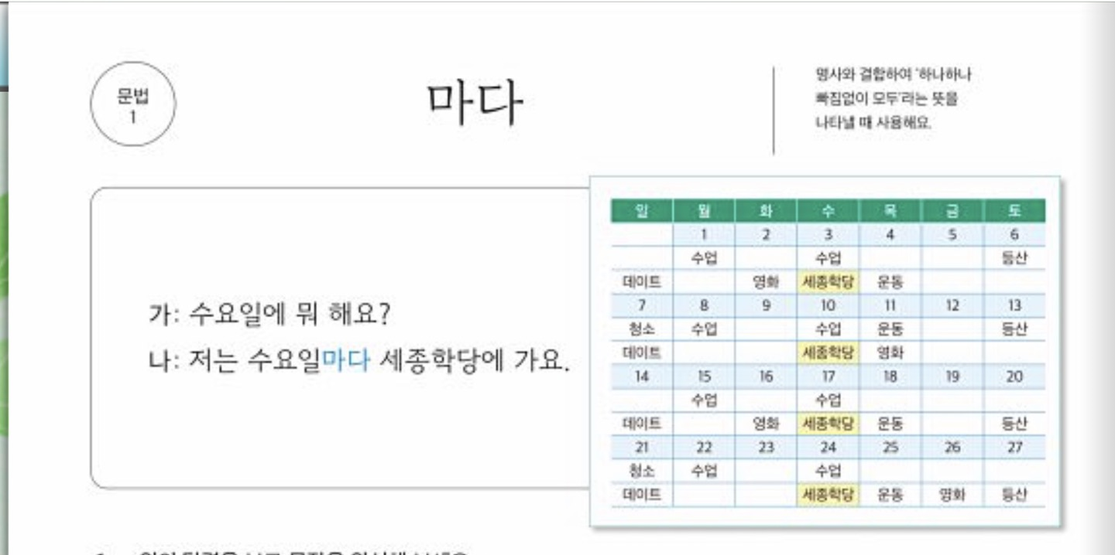
5-1. 문법 도입
□ 문법 도입의 방법
시각 자료를 통한 도입①

Slide 35
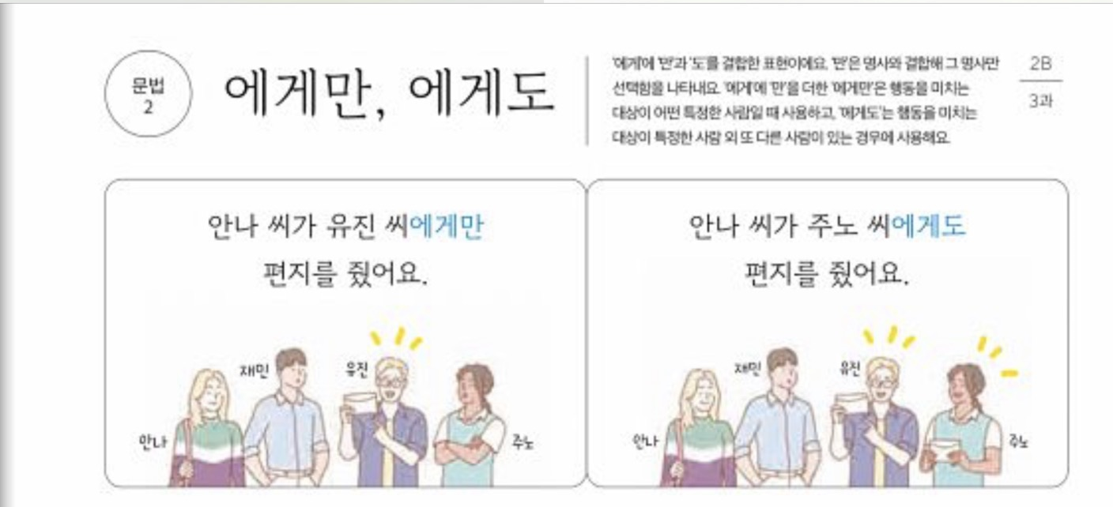
5-1. 문법 도입
□ 문법 도입의 방법
시각 자료를 통한 도입②

Slide 36
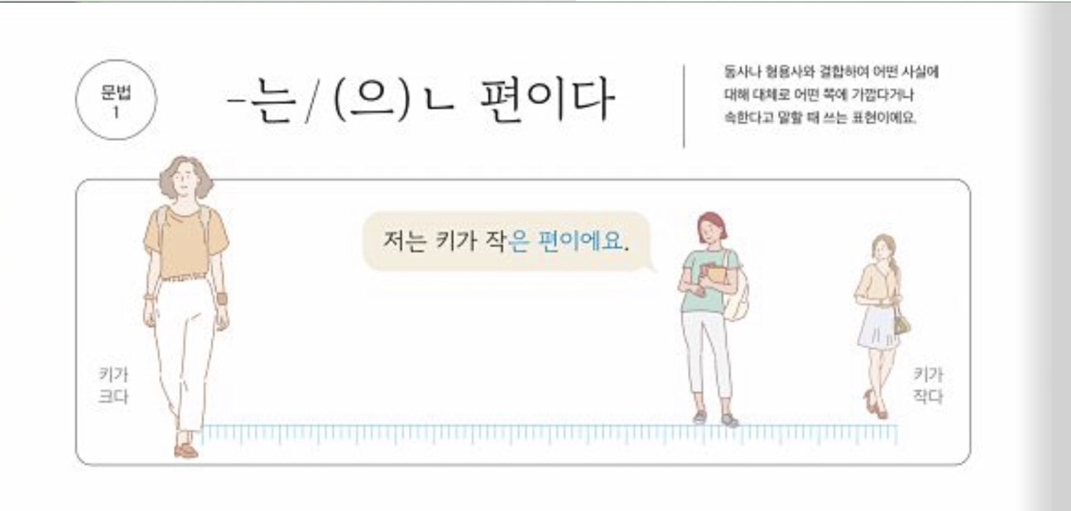
5-1. 문법 도입
□ 문법 도입의 방법
시각 자료를 통한 도입③

Slide 37
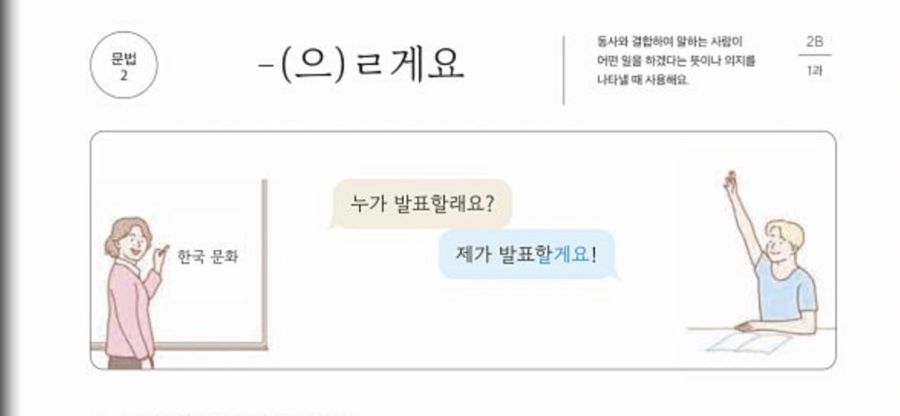
5-1. 문법 도입
□ 문법 도입의 방법
시각 자료를 통한 도입④

Slide 38
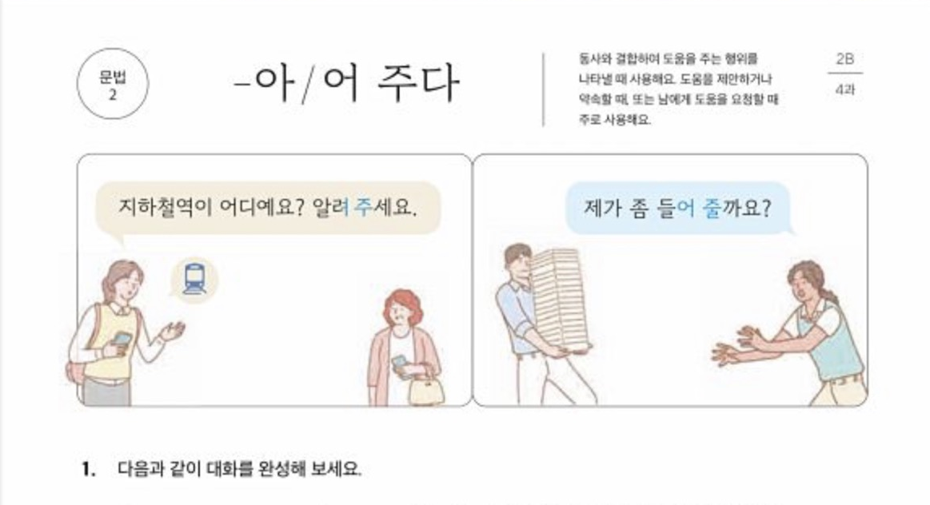
5-1. 문법 도입
□ 문법 도입의 방법
시각 자료를 통한 도입⑤

Slide 39
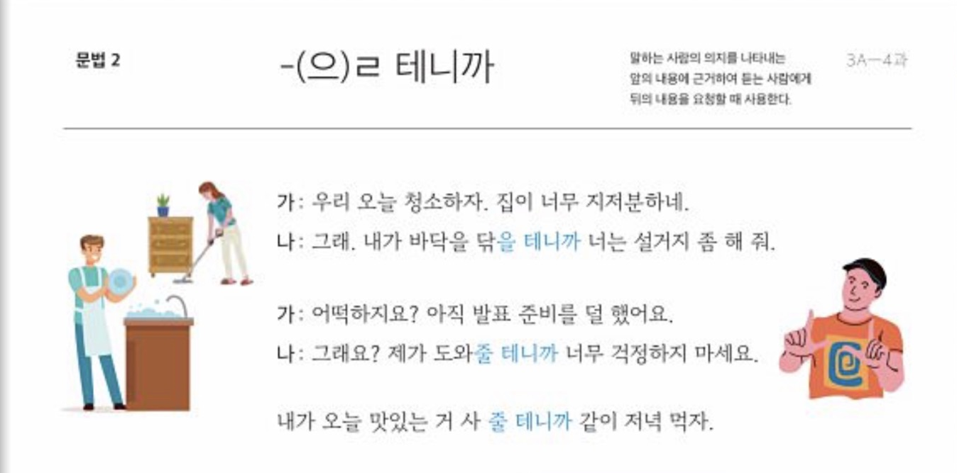
5-1. 문법 도입
□ 문법 도입의 방법
예문을 통한 도입

Slide 40
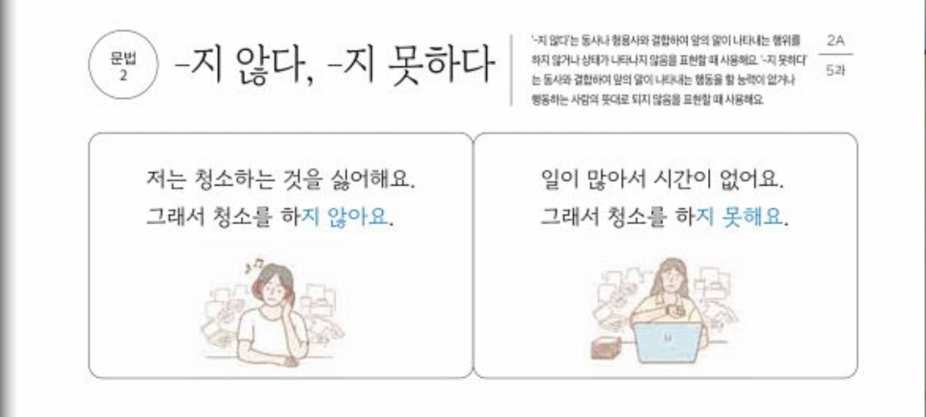
5-1. 문법 도입
□ 문법 도입의 방법
배운 문법을 활용한 도입

Slide 41
5-2. 문법 제시

Slide 42
5-2. 문법 제시
□ 문법 제시의 기능
문법의 형태를 명시적으로 제시
문법의 의미와 용법 설명
문법의 형태 정보 제시

Slide 43
5-2. 문법 제시
□ 문법 제시의 단계
목표 문법의
원 형태 제시
의미와 기능 설명 제시
대표 예문 제시
형태 정보 제시
하위 문형 제시
제약 등
용법 제시

Slide 44
5-2. 문법 제시
□ 문법의 형태 제시 시 유의점
문법의 원 형태는 판서나 PPT 자료로 시각적으로 제시
교재에 제시된 형태와 일치된 형태로 제시
□ 의미와 기능 설명 시 유의점
학습자의 수준에 맞게 설명
문법 용어를 그대로 노출하지 않고 풀어서 설명

Slide 45
5-2. 문법 제시
□ 대표 예문 선정 시 고려할 점
목표 문법의 전형적인 의미를 반영한 예문
교재에 제시된 의미에서 벗어나지 않는 예문
목표 문법의 규칙과 의미를 설명할 수 있는 예문
학습자의 수준에 적합한 예문
활용 시 형태적 변이가 일어나지 않는 예문
□ 하위 문형과 제약 제시 시 고려할 점
문법 설명을 그대로 제시하지 말고 예문에 담아서 설명
하위 문형과 제약을 제시하는 시점

Slide 46
5-3. 문법 연습

Slide 47
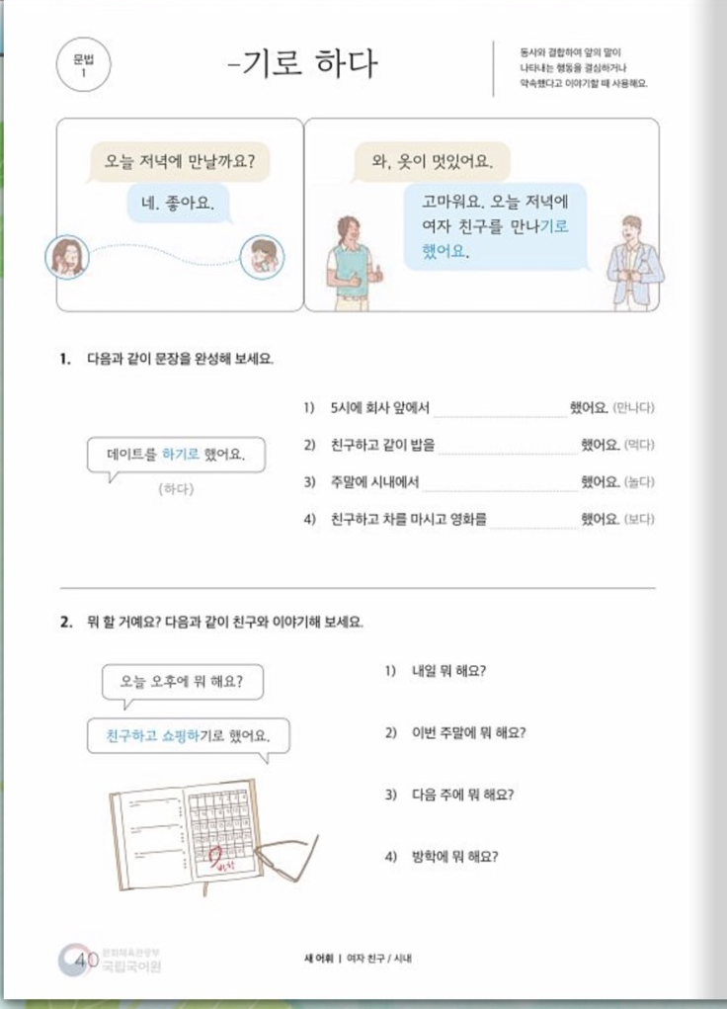
5-3. 문법 연습
□ 세종한국어의 문법 연습 구성
통제된 연습 ⇨ 심화 연습(유의미한 연습)
단순한 연습
주어진 정보 활용
형태 연습 & 담화 연습
심화 연습
학습자의 정보 활용
짝 활동, 모둠 활동 등으로 확장

Slide 48
5-3. 문법 연습
□ 문법 연습 시 고려할 점
문법 연습 유형 정보를 학습자에게 제공
목표 문형 외 어휘, 문법이 학습자 수준에 맞는지 확인
학습자가 문형을 활용하여 발화할 기회를 충분히 제공
피드백을 제공할 때 형태의 정확성, 발음 및 억양, 문장 구조, 문장의 의미, 응답의 적절성 등에 대한 내용으로 지도
문법 연습을 추가로 제공할 시 세종한국어 익힘책 활용

Slide 49
5-4. 문법 활용

Slide 50
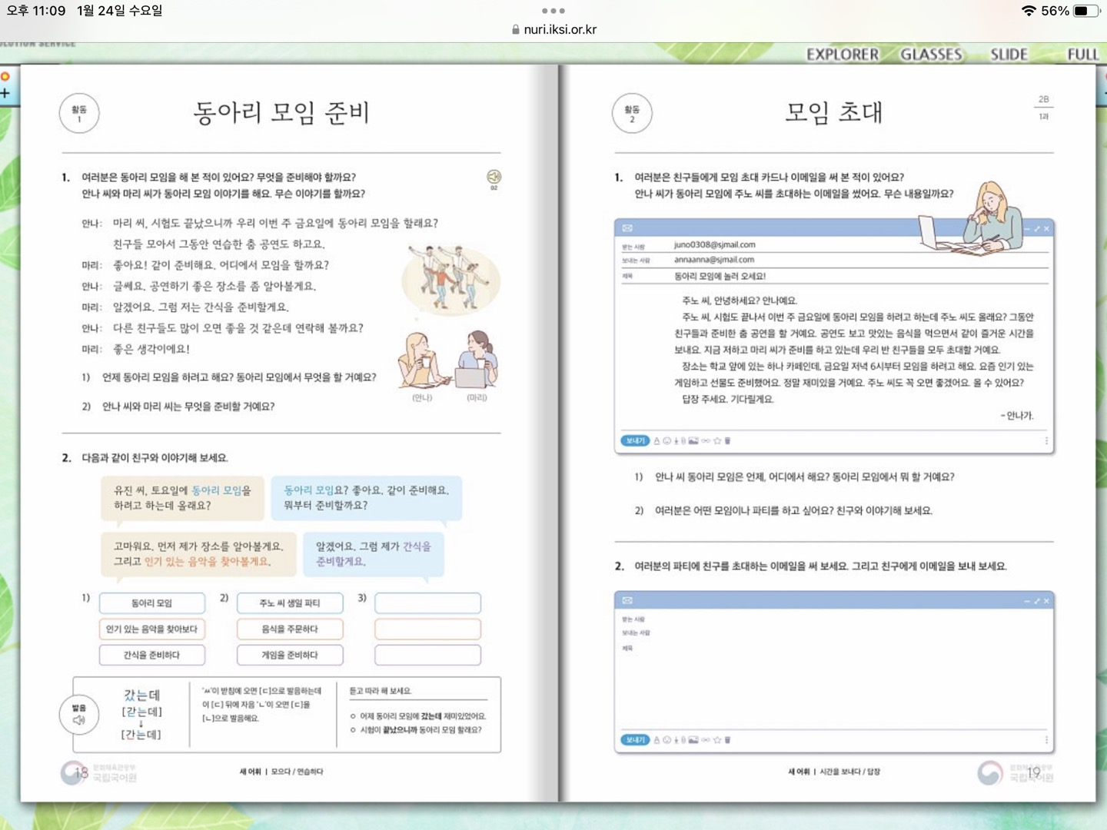
5-4. 문법 활용
□ 세종한국어의 문법 활용 구성
유의미한 맥락의 통제된 말하기 연습
⇨ 유의미한 맥락의 개인화된 말하기 연습

Slide 51
5-4. 문법 활용
□ 세종한국어의 문법 활용 구성
실제성이 있는 실용문 읽기
⇨ 실용문 쓰기

Slide 52
5-4. 문법 활용
□ 문법 활용 시 고려할 점
문법 활용은 하나의 문법이 아닌 전체 과의 내용을 종합적으로 활용할 기회
시작 전 활동 과정을 명시적으로 제시
짝 활동, 모둠 활동 구성 시 구성원 각각의 역할을 분명하게 분배
활동 중 언어 산출량이 한 사람에게 집중되지 않도록 안배
활동 중 유의할 내용 및 활동 후 확장 등에 대해 미리 계획
활동을 추가로 제공할 시 세종한국어 더하기 활동책 활용

Slide 53
5-5. 마무리

Slide 54
5-5. 마무리
□ 마무리 단계에서 할 일
학습한 문법의 의미와 기능 정리
학습자 이해 여부 확인
학습자 질문에 대한 답변
유사 문법과의 비교
숙제 제시
다음 차시 예고

Slide 55
수고하셨습니다.

